Slide 1
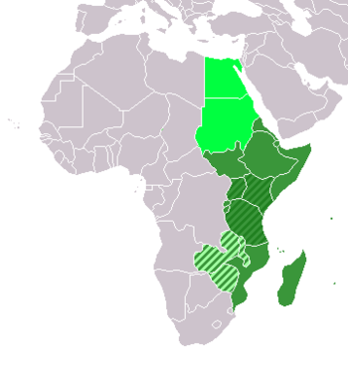
Источна африка
Данијела Лолић
ЈУ ОШ „Петар Кочић“, Кола
Бања Лука

Slide 2
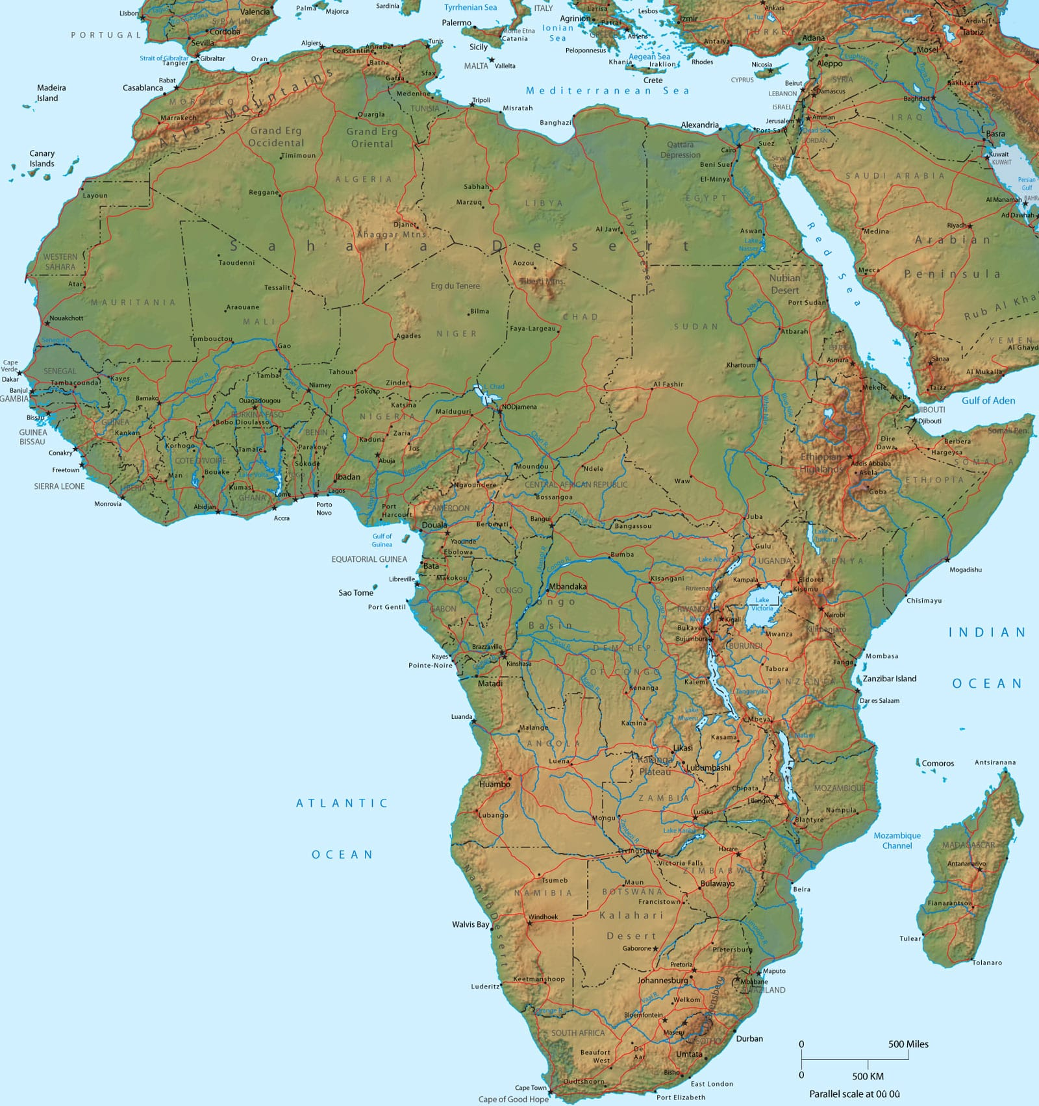
ГЕОГРАФСКИ ПОЛОЖАЈ
ПОВОЉАН
Између Црвеног мора и Аденског залива
на сјеверу
- Индијски океан на истоку
Басен Конга и Сахара на западу до
долине ријеке Рувуме на југу.
Значајан поморски пут који повезује
Европу са Африком,Азијом и Аустралијом.
Површина: 3,7 милона км²

Slide 3
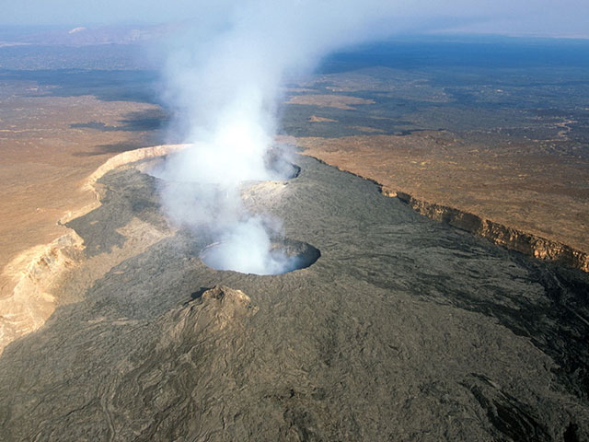
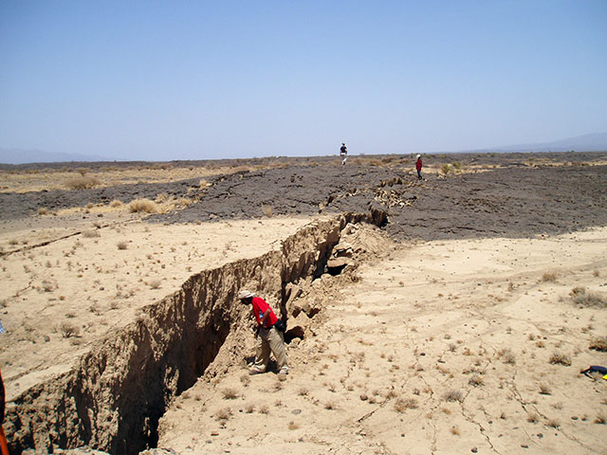
РЕЉЕФ
- Највиша планинска област у Африци
„ Кров Африке“
Источноафрички тектонски ров:
највећи систем дубоких расједа
дуг око 5000 км и широк 40 до 80 км.
Расједање прати вулканска активност.
Двије високе рељефне цјелине:
Етиопско – сомалијска Језерска висораван
висораван

Slide 4
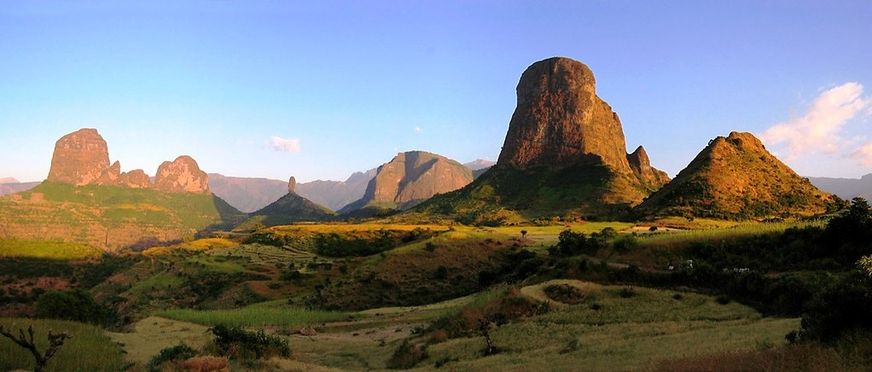
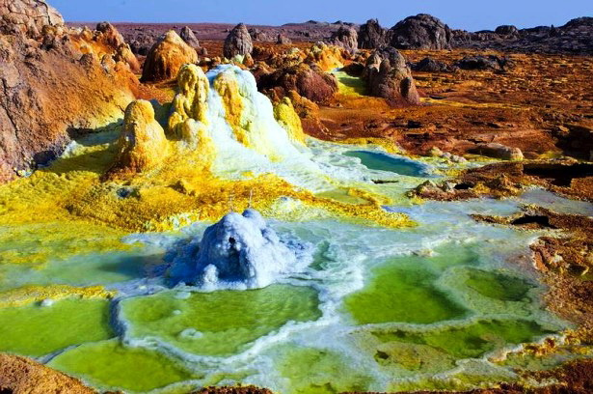
Етипско- сомалијска висораван
Рас Дашен
Просјечна висина од 2000 до 3000м.
Регија је испресијецана уским и дубоким ријечним долинама и котлинама.
Данкилска пустиња
Рас Дашен ( 4620м) – највиши угашени вулкан.
Данкилска пустиња – најтоплија пустиња на свијету ( t > 45°С)
„Пакао на Земљи“

Slide 5
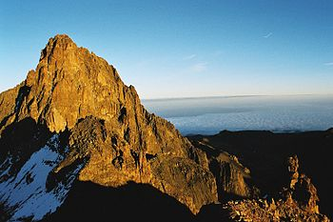
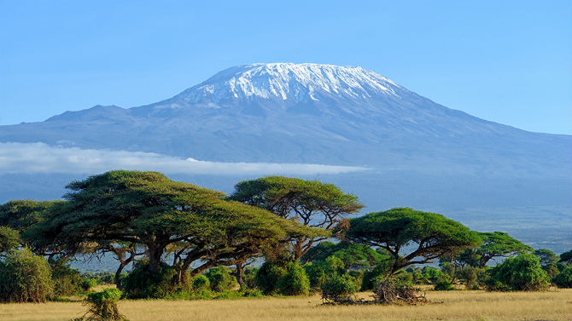
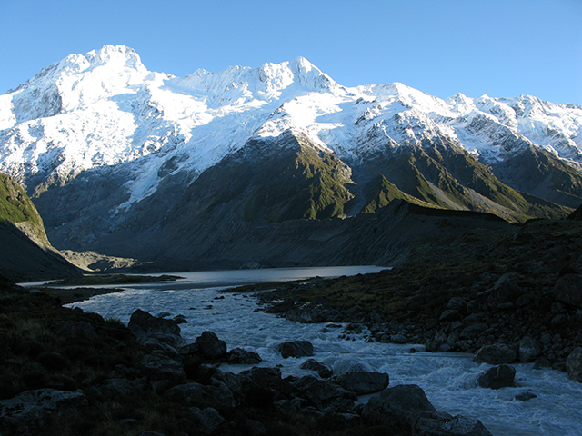
Језерска висораван
Најнестабилнија регија афричког континента дуж које се простире ров Африке испуњен са више великих језера.
Просјечна висина од 1000 до 2000м
Кенија – 5199м
Килиманџаро – врх Кибо 5 895м је највиша планина у Африци
Рувензори - громадна планина на западу граница са регијом басена Конго.

Slide 6
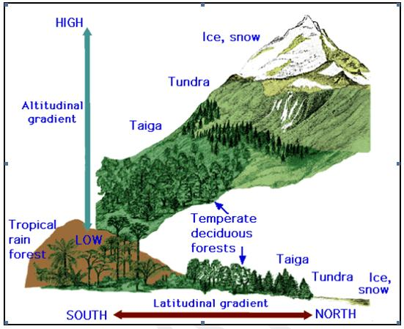
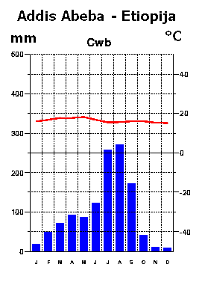
КЛИМА
Жарки климатски појас.
Издвајају се климатско- вегетационе зоне које се смјењују са порастом висине.
Топла зона простор око екватора до 1700м нв.
Простор ријетке насељености.
Умјерено топла зона обухвата предјеле од 1700 до 2400м.
Пријатна клима
„ вјечитог прољећа“.
Најгушће насељено подручје – Адис Абеба главни град Етиопије на 2400м нв.
Прохладна и хладна зона простире се изнад 2400м нв, гдје преовладавају ливаде и пашњаци који се простиру до 3000м нв са температурама нижим од 0°С.
Жарка и влажна клима на обали Индијског океана док је на сјеверу у Данкилској пустињи клима топла и сува. Рог Африке има жарку и суву климу са мало обрадивог земљишта.

Slide 7
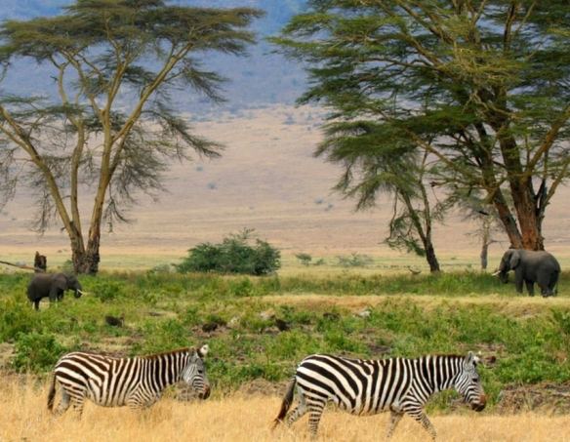
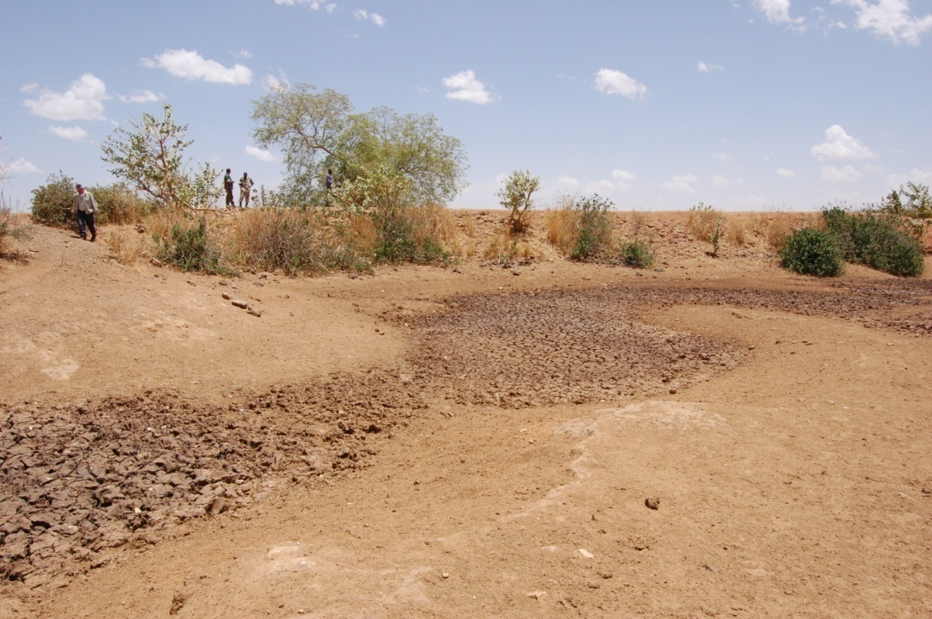
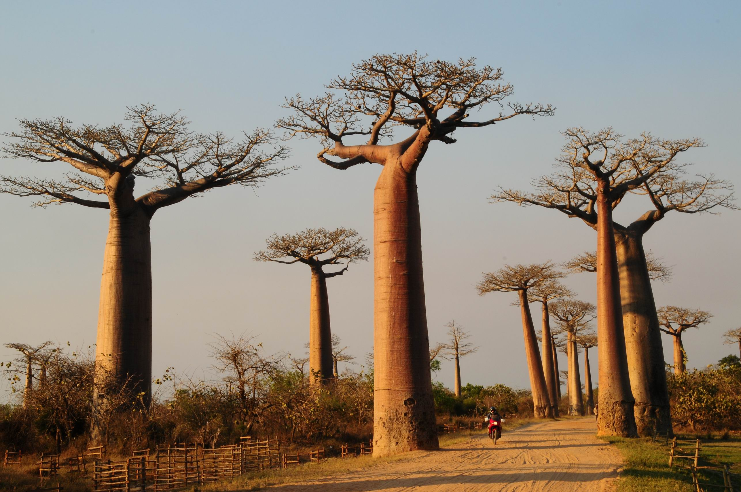
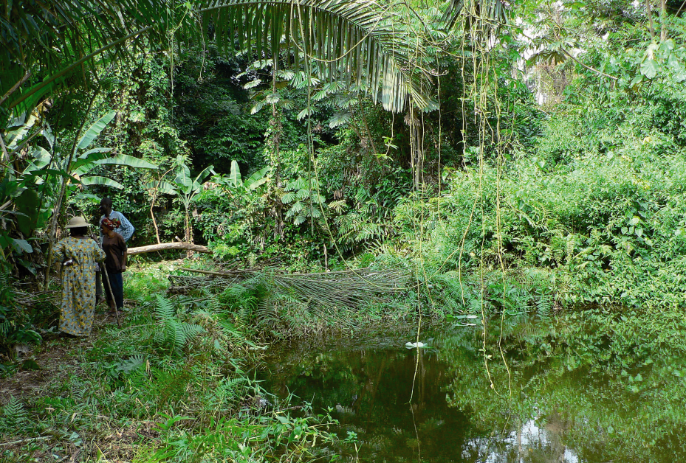
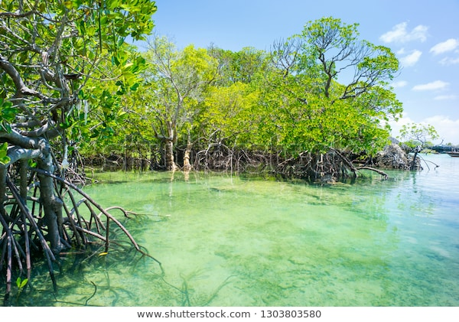
Биогеографске карактеристике
Највеће пространство регије заузимају САВАНЕ са карактеристичним саванским дрвећем баобаба и акације.
Саване прелазе у суви појас трава а према сјеверу и у појас пустиња и полупустиња.
Баобаб
Сахел
Бујне тропске кишне шуме су у
Западном дијелу регије и не заузимају велики простор.
Мангрови су заступљени уз обалу
Индијског океана.
Мангрови
Тропске прашуме

Slide 8
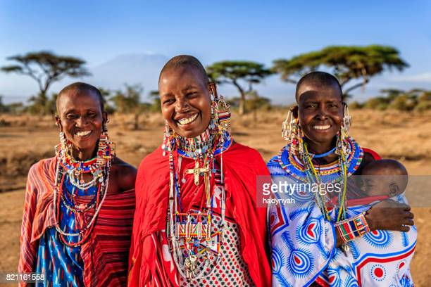
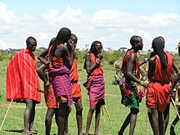
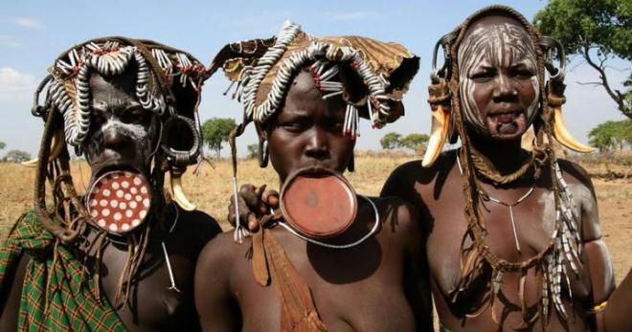
СТАНОВНИШТВО И НАСЕЉА
Масаи
300 милона становника ( 2017.год.)
Густина насељености неравномјерна али је највећа у односу на друге регије Африке и износи 80 ст./км².
Руанда 470 ст./км²
Бурунди 390 ст./км²
Нилоти мјешавина Банту црнаца и Хамита око горњег тока Нила.
Велика шароликост и етничка сложеност регије.
На простору регије живе хамитско-семитска скупина народа (Амхари,Гали,Нубијци,Данкили,Сомали..)
Судански црнци
Банту црнци
Арапи и Индијци.
Мурси

Slide 9
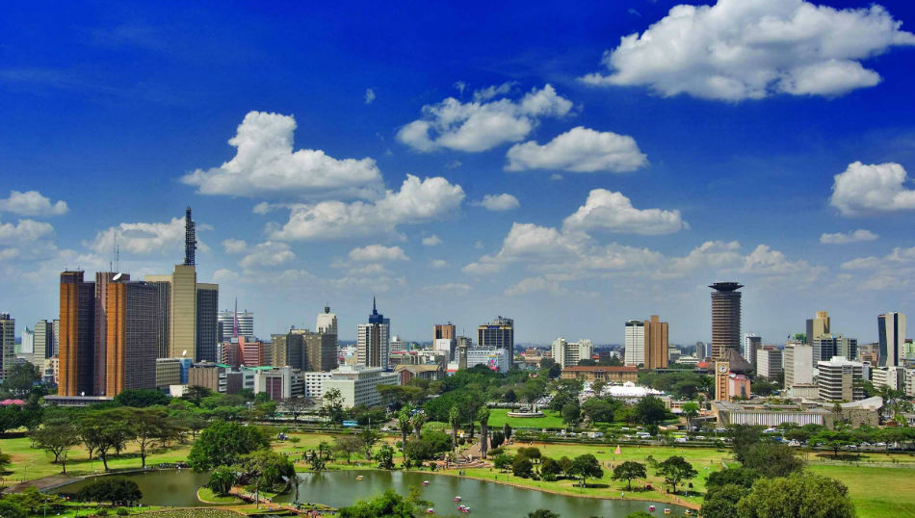
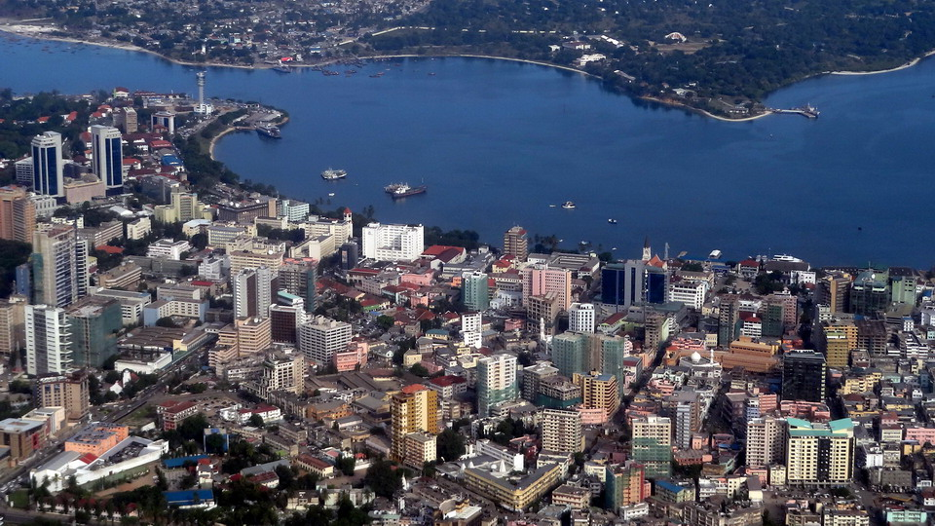
Религије: хришћанска већинска и исламска гдје долази до сукоба због природних богатстава и територије.
Честе су миграције становништва због суше,глади и сукоба у регији.
Највећи градови:
Дар ес Салам ( Танзанија)
Најроби и Момбаса (Кенија)
Адис Абеба (Етиопија)
Могадиш (Сомалија)
Језик домаћег становништва свахили али се говоре и језици бивших колонизатора француски и енглески.
Дар ес Салам
Најроби

Slide 10

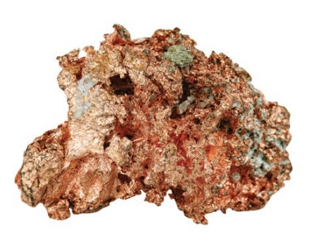
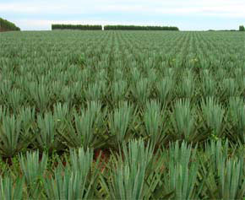
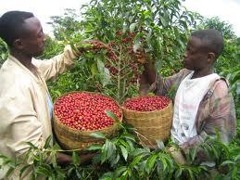

ПРИВРЕДА
Није привредно развијена регија на што су утицали деградација животне средине, суша, глад, сиромаштво, нестручна радна снага , чести сукоби у регији, неразвијена инфраструктура.
Бакар
Рудно богатство је скромно и није још довољно искориштено. ( дијаманти, злато, драго камење, бакар, гвожђе, гипс и со...)
Дијаманти
Пољопривреда - најразвијенија привредна грана.
За сопствене потребе: кукуруз,просо слатки кромпир батат.
Плантажна производња: кафа, чај, сисал,памук, банане.
Сточарство – номадско екстензивно а у приобалним дијеловома развијен је риболов.
Сисал
Кафа

Slide 11
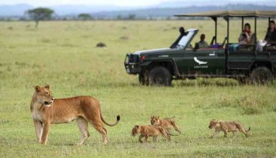
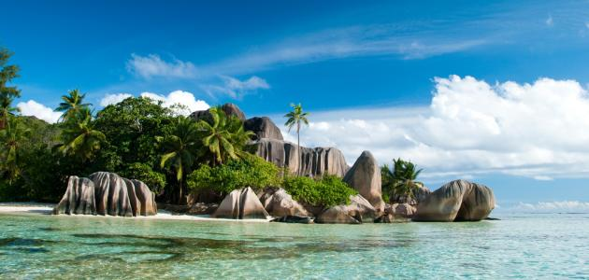
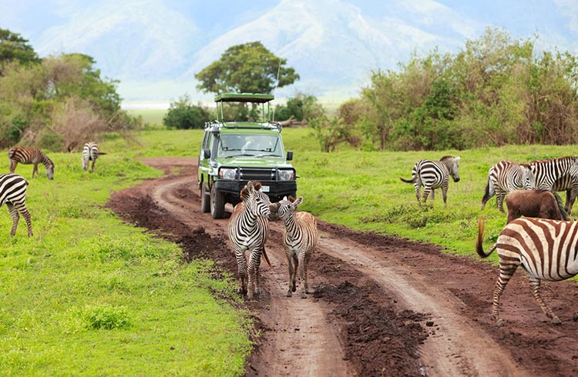
Индустрија – слабо развијена. Развој креће након ослобађања од колонијалне власти.
Прехрамбена и текстилна индустрија имају већи значај.
Туризам – прелијепе плаже на обали Индијског океана и национални паркови (56): еко-туризам.
Сејшели
Танзанија

Slide 12
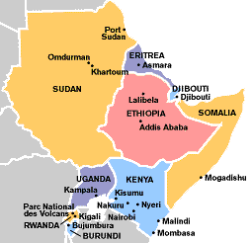
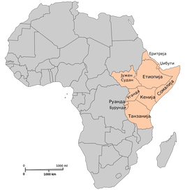
Политичка подјела
Источну Африку чини 11 држава:
Етиопија
Танзанија
Сомалија
Кенија
Уганда
Еритреја
Бурунди
Руанда
Џибути
Комори ( Коморска острва) и
Сејшели.

Slide 13
Домаћа задаћа:
Радни лист од стр. 48 до 51 стр.
Можете истражити на Интернету који су то највећи национални паркови у Источној Африци и шта то привлачи туристе.

